Slide 1

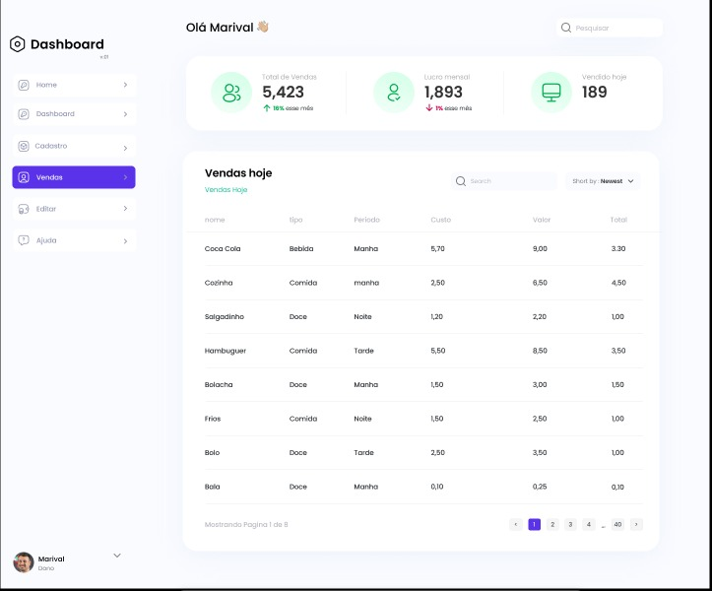
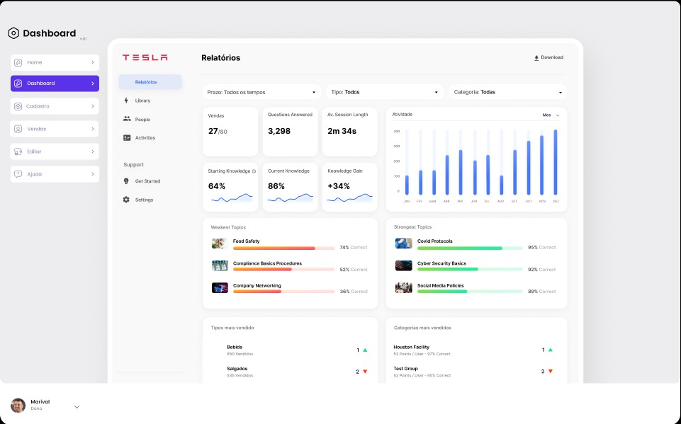
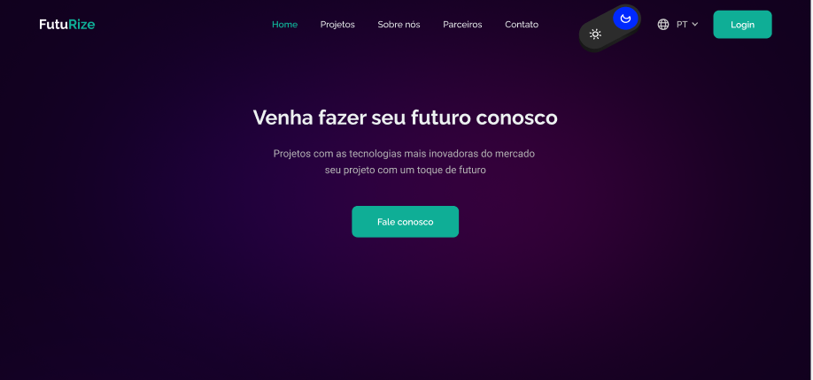
X FEIRA DE TECNOLOGIA
FATEC FERRAZ DE VASCONCELOS
Modelo de Negócios Canvas
Empresa: ZenEstoque
Slogan – Trazendo paz para o seu estoque
Projeto – Futurize
Nome dos alunos: Eduardo Felipe da Silva, Jefferson Perluxo, Vinicius Evangelista de Souza
Orientadoras: Profa. Dra. Daisy Eboli e Profa. Dra. Marcia Bissaco
Disciplinas: Empreendedorismo e Projeto Integrador I
PARCERIAS PRINCIPAIS SISTEMA FUTURIZE Fatec Ferraz de Vasconcelos; Colegas de Classe; Provedores de Tecnologia; ZENESTOQUES Parcerias de Tecnologia; Parcerias de Marketing e Promoção; Parcerias Suporte de Financiamento e Investimentos; Parcerias Suporte e Atendimento aos clientes | ATIVIDADES PRINCIPAIS Confecção de um Sistema; Manutenção do software; Evolução e desenvolvimento do Sistema web; Análise de vendas; PowerBI de Análise de vendas mensais e anuais; Sugestões de Negócios; | PROPOSTA DE VALORES Um website para o setor econômico terciário, voltado para pequenas e microempresas que estão atrás de uma oportunidade de desenvolver seu próprio sistema de gerenciamento também a empresas a procura de mudar seu sistema atual. |  | RELACIONAMENTO COM CLIENTES SAC - Serviço de atendimento ao cliente Setor de suporte disponível 24hrs Tutoriais de Utilização; | SEGMENTOS DE CLIENTES Empreendedores de pequenas e micro empresas no segmento de varejo de setor econômico terciário; Empreendedores que buscam uma melhoria em seu sistema de estoque, tanto aqueles que buscam inovação quantos aqueles que buscam um novo tipo de Sistema. Mercados de bairro; Feirantes Sacolões
 | RECURSOS PRINCIPAIS Interface de Usuário Intuitiva e Amigável; Funcionalidade de Registro de Produtos; Representações gráficas de comparações de fácil visualização; |  |  | CANAIS Email; Internet; Visita a potenciais cliente para a formação de carteira; divulgação via redes sociais;
CUSTOS Hospedagem (Hostinger): R$539,88(a.a); Domínio (Registro.br): R$80,00(a.a); Hospedagem banco de dados R$120,00(a,m); |  |  | RECEITAS Breakeven = Qtde de receitas – Qtde de despesas; Payback = Qtde em tempo (dias, meses, anos);

